Slide 1
CRITERES DE CHOIX DES CULTURES DANS LES SYSTEMES DE PRODUCTION

Slide 2
Préambule: Rappels techniques
Un système de production se caractérise par la combinaison de productions (végétales et animales), de techniques et de moyens : capital foncier, main d’œuvre disponible, capital d’exploitation (matériels et bâtiments) et capital « intellectuel » (technicité du décideur).
D’une exploitation à l’autre, les systèmes de productions diffèrent selon la nature des cultures (cultures céréalières, cultures fourragères, horticulture, arboriculture, etc.) et le niveau d’intensification : système intensif, système extensif.

Slide 3
Préambule: Rappels techniques
Un agriculteur ne traite pas toutes ses terres de manière uniforme, il différencie des parcelles ou groupes de parcelles où il pratique un système de culture.
« Un système de culture est l’ensemble des modalités techniques mises en œuvre sur des parcelles traitées de manières identiques » (Michel Sébillotte).
Le système de culture se résumera ainsi:
  La nature des cultures, c’est-à-dire l’assolement
  La succession culturale
  Les techniques mises en œuvre, c’est-à-dire l’itinéraire technique

Slide 4
Préambule: Rappels techniques
Une exploitation agricole se définit donc par les productions qu’elle met en œuvre et par les moyens qu’elle y consacre
Ces productions ne sont pas le fruit du hasard: elles dépendent souvent de facteurs exogènes auxquels l’exploitant s’adapte
Quels sont donc les critères de choix des cultures dans les systèmes de Production Végétale?

Slide 5
A – Les facteurs abiotiques
En écologie, les facteurs abiotiques représentent l'ensemble des facteurs physico-chimiques d'un écosystème influençant une biocénose donnée. C'est l'action du non-vivant sur le vivant.
Par extension, s’agissant ici d’un agro-système, on considèrera comme facteurs abiotiques l’ensemble des éléments physico-chimiques qui conditionnent la culture: le climat, l’eau, les sols et reliefs, ….
Par essence, les facteurs abiotiques représentent l’ensemble des contraintes dites « naturelles » sur lesquelles l’agriculteur n’a aucune emprise et auxquelles il devra adapter ses choix.

Slide 6
A – Les facteurs abiotiques
1- Le Climat
  Les besoins en eau conditionnent la présence des cultures dans une région donnée:
  Quantités d’eau consommées pour quelques productions (Source: Eaufrance)
  238 litres d’eau pour 1 kg de maïs ensilage ;
  454 litres d’eau pour 1 kg de maïs grain ;
  524 litres d’eau pour 1 kg d’orge ;
  590 litres d’eau pour 1 kg de pomme de terre ;
  590 litres d’eau pour 1 kg de blé ;
  Parallèlement à ces besoins en eau, les plantes ont des besoins en chaleur parfois importants, par exemple aux alentours de 2000 degrés pour le Maïs Grain: il pourra par exemple être récolté en Alsace 1 mois plus tôt qu’en Nord/ Pas de Calais

Slide 7
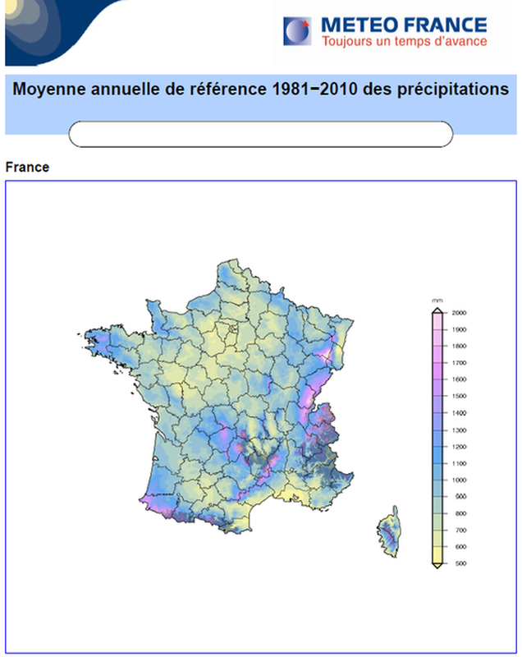
A – Les facteurs abiotiques
à l'aide de la méthode de spatialisation AURELHY, à partir de séries de données pluviométriques homogènes sur la période 1981-2010.
L'éventail des précipitations annuelles moyennes est très large, puisqu'il va de moins de 600 mm dans la moitié est de l'Eure-et-Loir, le delta du Rhône et la vallée de l'Aude, à plus de 2000 mm sur les monts du Cantal, au mont Aigoual et en Chartreuse.
Les précipitations restent inférieures à 800 mm sur l'ensemble du Bassin parisien. La pluviométrie est plus élevée le long des côtes de la Manche de Boulogne-sur-Mer à la Bretagne où elle dépasse partout 800 mm (sauf dans l'est du Cotentin et la Côte d'Emeraude, allant de la pointe du Roc à St-Brieuc). L'augmentation des précipitations sur le relief faisant face à l'océan (collines de Normandie et massif Armoricain) est considérable eu égard à l'augmentation correspondante d'altitude, les précipitations y dépassant 1200 mm. L'Anjou et la Touraine ont une pluviométrie qui reste comprise entre 600 et 700 mm. Dans le Poitou la pluviométrie dépasse 800 mm à l'ouest de Poitiers et jusqu'aux Charentes.
1- Le Climat
La répartition des précipitations est
très hétérogène en France
L’agriculteur devra adapter ses
cultures ou ses moyens de production
(irrigation par exemple)

Slide 8
A – Les facteurs abiotiques
à l'aide de la méthode de spatialisation AURELHY, à partir de séries de données pluviométriques homogènes sur la période 1981-2010.
L'éventail des précipitations annuelles moyennes est très large, puisqu'il va de moins de 600 mm dans la moitié est de l'Eure-et-Loir, le delta du Rhône et la vallée de l'Aude, à plus de 2000 mm sur les monts du Cantal, au mont Aigoual et en Chartreuse.
Les précipitations restent inférieures à 800 mm sur l'ensemble du Bassin parisien. La pluviométrie est plus élevée le long des côtes de la Manche de Boulogne-sur-Mer à la Bretagne où elle dépasse partout 800 mm (sauf dans l'est du Cotentin et la Côte d'Emeraude, allant de la pointe du Roc à St-Brieuc). L'augmentation des précipitations sur le relief faisant face à l'océan (collines de Normandie et massif Armoricain) est considérable eu égard à l'augmentation correspondante d'altitude, les précipitations y dépassant 1200 mm. L'Anjou et la Touraine ont une pluviométrie qui reste comprise entre 600 et 700 mm. Dans le Poitou la pluviométrie dépasse 800 mm à l'ouest de Poitiers et jusqu'aux Charentes.
2- Le potentiel des Sols
On parle parfois de facteurs édaphiques, c’est-à-dire qui ont trait au sol. Le facteur sol est d’ailleurs considéré comme abiotique à tort: c’est un milieu extrêmement complexe et vivant, loin de l’aspect inerte qu’on peut parfois lui prêter.
Le potentiel intrinsèque d’un sol se définit par:
  Ses propriétés physiques: les taux d’Argile, de Limons et de Sables ou de Cailloux confèrent au sol une porosité texturale, une capacité de rétention en eau ou un risque d’ennoiement hivernal particuliers.
  Ses propriétés chimiques: outre l’entretien réalisé par l’agriculteur lui-même pour maintenir une bonne fertilité, un sol présente des particularités quasiment impossibles à modifier: pH, taux de calcium, …
  Ses propriétés biologiques: en grande partie, elles découlent du stock d’humus, sur lequel l’agriculteur dispose de plusieurs leviers d’action: ce n’est donc pas proprement un facteur abiotique

Slide 9
A – Les facteurs abiotiques
2- Le potentiel des Sols
Le type de sol conditionne donc les cultures qu’il est possible de réaliser sur la parcelle: il sera très compliqué de cultiver des Pois protéagineux sur un sol caillouteux car la récolte perturbée par les cailloux. Le Sarrasin (ou Blé noir) affectionne les pH acides: c’est entre autres une des raisons pour lesquelles on le trouve majoritairement sur les sols acides bretons. Les Carottes ainsi que les Pommes de Terre, pour avoir une belle présentation et une forme régulière et homogène devront être cultivées dans un sol sain, fin et sans obstacles

Slide 10
A – Les facteurs abiotiques
à l'aide de la méthode de spatialisation AURELHY, à partir de séries de données pluviométriques homogènes sur la période 1981-2010.
L'éventail des précipitations annuelles moyennes est très large, puisqu'il va de moins de 600 mm dans la moitié est de l'Eure-et-Loir, le delta du Rhône et la vallée de l'Aude, à plus de 2000 mm sur les monts du Cantal, au mont Aigoual et en Chartreuse.
Les précipitations restent inférieures à 800 mm sur l'ensemble du Bassin parisien. La pluviométrie est plus élevée le long des côtes de la Manche de Boulogne-sur-Mer à la Bretagne où elle dépasse partout 800 mm (sauf dans l'est du Cotentin et la Côte d'Emeraude, allant de la pointe du Roc à St-Brieuc). L'augmentation des précipitations sur le relief faisant face à l'océan (collines de Normandie et massif Armoricain) est considérable eu égard à l'augmentation correspondante d'altitude, les précipitations y dépassant 1200 mm. L'Anjou et la Touraine ont une pluviométrie qui reste comprise entre 600 et 700 mm. Dans le Poitou la pluviométrie dépasse 800 mm à l'ouest de Poitiers et jusqu'aux Charentes.
3- La Topographie du parcellaire

Slide 11
A – Les facteurs abiotiques
à l'aide de la méthode de spatialisation AURELHY, à partir de séries de données pluviométriques homogènes sur la période 1981-2010.
L'éventail des précipitations annuelles moyennes est très large, puisqu'il va de moins de 600 mm dans la moitié est de l'Eure-et-Loir, le delta du Rhône et la vallée de l'Aude, à plus de 2000 mm sur les monts du Cantal, au mont Aigoual et en Chartreuse.
Les précipitations restent inférieures à 800 mm sur l'ensemble du Bassin parisien. La pluviométrie est plus élevée le long des côtes de la Manche de Boulogne-sur-Mer à la Bretagne où elle dépasse partout 800 mm (sauf dans l'est du Cotentin et la Côte d'Emeraude, allant de la pointe du Roc à St-Brieuc). L'augmentation des précipitations sur le relief faisant face à l'océan (collines de Normandie et massif Armoricain) est considérable eu égard à l'augmentation correspondante d'altitude, les précipitations y dépassant 1200 mm. L'Anjou et la Touraine ont une pluviométrie qui reste comprise entre 600 et 700 mm. Dans le Poitou la pluviométrie dépasse 800 mm à l'ouest de Poitiers et jusqu'aux Charentes.
4- Le réseau Hydrographique
La protection des ressources en eau, enjeu majeur s’il en est, a abouti à la prise de diverses mesures: bandes enherbées le long des cours d’eau, Zones Non traitées (de 5 à 100m)
De facto, les ZNT incitent parfois à de nouveaux Systèmes: à Amiens, les maraîchers des Hortillonnages sont pour la plupart passés en « bio », étant cernés de fossés interdisant l’emploi de phytos.

Slide 12
A – Les facteurs abiotiques
à l'aide de la méthode de spatialisation AURELHY, à partir de séries de données pluviométriques homogènes sur la période 1981-2010.
L'éventail des précipitations annuelles moyennes est très large, puisqu'il va de moins de 600 mm dans la moitié est de l'Eure-et-Loir, le delta du Rhône et la vallée de l'Aude, à plus de 2000 mm sur les monts du Cantal, au mont Aigoual et en Chartreuse.
Les précipitations restent inférieures à 800 mm sur l'ensemble du Bassin parisien. La pluviométrie est plus élevée le long des côtes de la Manche de Boulogne-sur-Mer à la Bretagne où elle dépasse partout 800 mm (sauf dans l'est du Cotentin et la Côte d'Emeraude, allant de la pointe du Roc à St-Brieuc). L'augmentation des précipitations sur le relief faisant face à l'océan (collines de Normandie et massif Armoricain) est considérable eu égard à l'augmentation correspondante d'altitude, les précipitations y dépassant 1200 mm. L'Anjou et la Touraine ont une pluviométrie qui reste comprise entre 600 et 700 mm. Dans le Poitou la pluviométrie dépasse 800 mm à l'ouest de Poitiers et jusqu'aux Charentes.
5- Contraintes diverses

Slide 13
B – Les facteurs économiques
à l'aide de la méthode de spatialisation AURELHY, à partir de séries de données pluviométriques homogènes sur la période 1981-2010.
L'éventail des précipitations annuelles moyennes est très large, puisqu'il va de moins de 600 mm dans la moitié est de l'Eure-et-Loir, le delta du Rhône et la vallée de l'Aude, à plus de 2000 mm sur les monts du Cantal, au mont Aigoual et en Chartreuse.
Les précipitations restent inférieures à 800 mm sur l'ensemble du Bassin parisien. La pluviométrie est plus élevée le long des côtes de la Manche de Boulogne-sur-Mer à la Bretagne où elle dépasse partout 800 mm (sauf dans l'est du Cotentin et la Côte d'Emeraude, allant de la pointe du Roc à St-Brieuc). L'augmentation des précipitations sur le relief faisant face à l'océan (collines de Normandie et massif Armoricain) est considérable eu égard à l'augmentation correspondante d'altitude, les précipitations y dépassant 1200 mm. L'Anjou et la Touraine ont une pluviométrie qui reste comprise entre 600 et 700 mm. Dans le Poitou la pluviométrie dépasse 800 mm à l'ouest de Poitiers et jusqu'aux Charentes.
Parmi les contraintes de production, il en est une incontournable: la durabilité économique du système. Chaque exploitant agricole, de quelque région qu’il soit, choisira donc les cultures les plus rentables mais aussi les plus pérennes pour son exploitation.
« L’exploitation agricole est une unité économique dans laquelle l’agriculteur met en oeuvre un système de production en vue d’obtenir un profit » (Chombart de Lauwe)

Slide 14
B – Les facteurs économiques
à l'aide de la méthode de spatialisation AURELHY, à partir de séries de données pluviométriques homogènes sur la période 1981-2010.
L'éventail des précipitations annuelles moyennes est très large, puisqu'il va de moins de 600 mm dans la moitié est de l'Eure-et-Loir, le delta du Rhône et la vallée de l'Aude, à plus de 2000 mm sur les monts du Cantal, au mont Aigoual et en Chartreuse.
Les précipitations restent inférieures à 800 mm sur l'ensemble du Bassin parisien. La pluviométrie est plus élevée le long des côtes de la Manche de Boulogne-sur-Mer à la Bretagne où elle dépasse partout 800 mm (sauf dans l'est du Cotentin et la Côte d'Emeraude, allant de la pointe du Roc à St-Brieuc). L'augmentation des précipitations sur le relief faisant face à l'océan (collines de Normandie et massif Armoricain) est considérable eu égard à l'augmentation correspondante d'altitude, les précipitations y dépassant 1200 mm. L'Anjou et la Touraine ont une pluviométrie qui reste comprise entre 600 et 700 mm. Dans le Poitou la pluviométrie dépasse 800 mm à l'ouest de Poitiers et jusqu'aux Charentes.
1 – Les opportunités régionales: dynamisme des Industries Agroalimentaires
Savoir qui des IAA ou de l’agriculture a tiré ou attiré l’autre, c’est un peu l’histoire de l’œuf ou de la poule.
Les usines de transformation se sont implantées là ou les productions étaient favorisées par le contexte, et les agriculteurs se sont spécialisés là où la demande industrielle était forte.

Slide 15
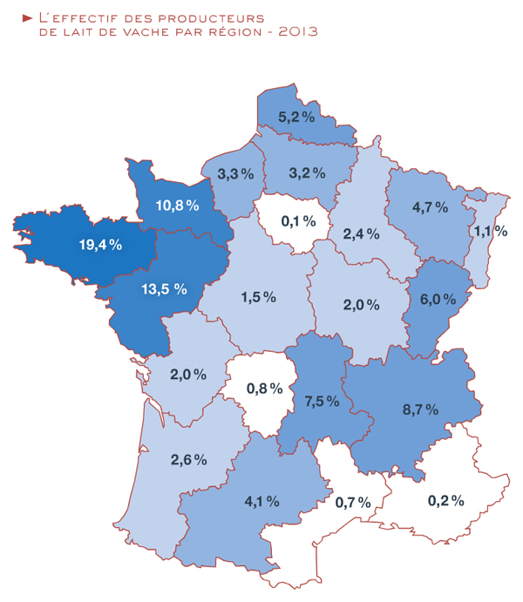
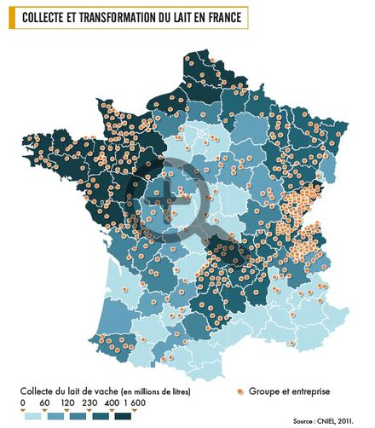
B – Les facteurs économiques
à l'aide de la méthode de spatialisation AURELHY, à partir de séries de données pluviométriques homogènes sur la période 1981-2010.
L'éventail des précipitations annuelles moyennes est très large, puisqu'il va de moins de 600 mm dans la moitié est de l'Eure-et-Loir, le delta du Rhône et la vallée de l'Aude, à plus de 2000 mm sur les monts du Cantal, au mont Aigoual et en Chartreuse.
Les précipitations restent inférieures à 800 mm sur l'ensemble du Bassin parisien. La pluviométrie est plus élevée le long des côtes de la Manche de Boulogne-sur-Mer à la Bretagne où elle dépasse partout 800 mm (sauf dans l'est du Cotentin et la Côte d'Emeraude, allant de la pointe du Roc à St-Brieuc). L'augmentation des précipitations sur le relief faisant face à l'océan (collines de Normandie et massif Armoricain) est considérable eu égard à l'augmentation correspondante d'altitude, les précipitations y dépassant 1200 mm. L'Anjou et la Touraine ont une pluviométrie qui reste comprise entre 600 et 700 mm. Dans le Poitou la pluviométrie dépasse 800 mm à l'ouest de Poitiers et jusqu'aux Charentes.
Ces 2 cartes présentant la production et la transformation du lait en France se superposent parfaitement. Dans les régions à forte densité laitière, on trouvera donc une majorité de cultures à destination des vaches: Maïs, prairie, etc…

Slide 16
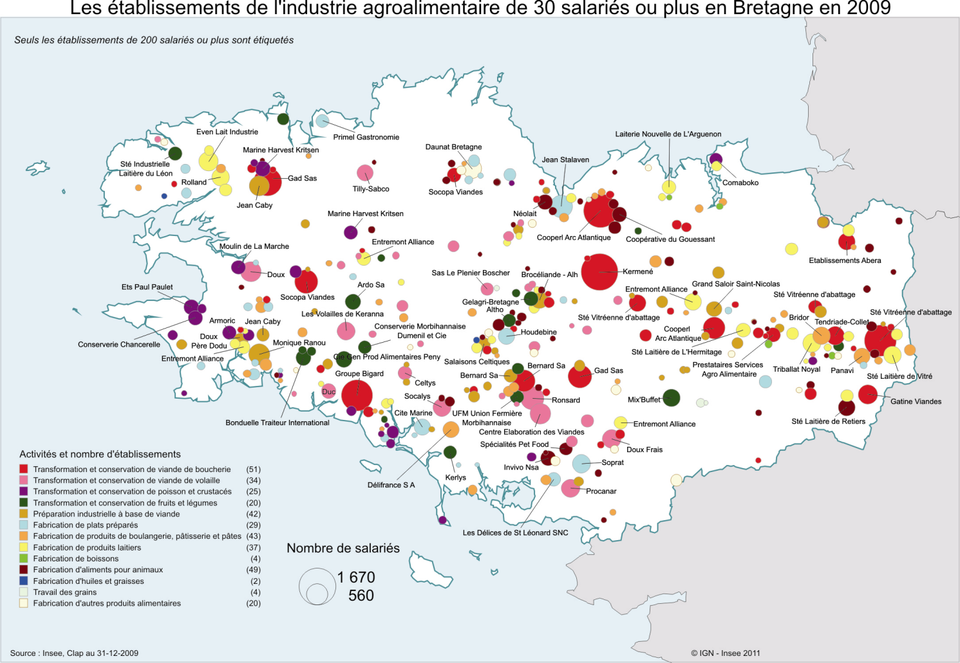
B – Les facteurs économiques
à l'aide de la méthode de spatialisation AURELHY, à partir de séries de données pluviométriques homogènes sur la période 1981-2010.
L'éventail des précipitations annuelles moyennes est très large, puisqu'il va de moins de 600 mm dans la moitié est de l'Eure-et-Loir, le delta du Rhône et la vallée de l'Aude, à plus de 2000 mm sur les monts du Cantal, au mont Aigoual et en Chartreuse.
Les précipitations restent inférieures à 800 mm sur l'ensemble du Bassin parisien. La pluviométrie est plus élevée le long des côtes de la Manche de Boulogne-sur-Mer à la Bretagne où elle dépasse partout 800 mm (sauf dans l'est du Cotentin et la Côte d'Emeraude, allant de la pointe du Roc à St-Brieuc). L'augmentation des précipitations sur le relief faisant face à l'océan (collines de Normandie et massif Armoricain) est considérable eu égard à l'augmentation correspondante d'altitude, les précipitations y dépassant 1200 mm. L'Anjou et la Touraine ont une pluviométrie qui reste comprise entre 600 et 700 mm. Dans le Poitou la pluviométrie dépasse 800 mm à l'ouest de Poitiers et jusqu'aux Charentes.
La Bretagne est réputée pour sa production de légumes, de porcs et de lait. L’implantation des IAA explique cette spécialisation

Slide 17
B – Les facteurs économiques
à l'aide de la méthode de spatialisation AURELHY, à partir de séries de données pluviométriques homogènes sur la période 1981-2010.
L'éventail des précipitations annuelles moyennes est très large, puisqu'il va de moins de 600 mm dans la moitié est de l'Eure-et-Loir, le delta du Rhône et la vallée de l'Aude, à plus de 2000 mm sur les monts du Cantal, au mont Aigoual et en Chartreuse.
Les précipitations restent inférieures à 800 mm sur l'ensemble du Bassin parisien. La pluviométrie est plus élevée le long des côtes de la Manche de Boulogne-sur-Mer à la Bretagne où elle dépasse partout 800 mm (sauf dans l'est du Cotentin et la Côte d'Emeraude, allant de la pointe du Roc à St-Brieuc). L'augmentation des précipitations sur le relief faisant face à l'océan (collines de Normandie et massif Armoricain) est considérable eu égard à l'augmentation correspondante d'altitude, les précipitations y dépassant 1200 mm. L'Anjou et la Touraine ont une pluviométrie qui reste comprise entre 600 et 700 mm. Dans le Poitou la pluviométrie dépasse 800 mm à l'ouest de Poitiers et jusqu'aux Charentes.
2 – Les opportunités locales: le développement des circuits courts
La vente en circuits courts, qu’elle ait lieu par le biais d’AMAP, en points de vente collectifs ou directement à la ferme, peut revêtir différentes motivations pour le consommateur: acte citoyen, retour au terroir, prix, achat local….
Dans tous les cas, le client exige une diversité de produits ainsi qu’une qualité sanitaire irréprochable.
On trouvera donc chez les producteurs en vente directe un assolement beaucoup plus varié ainsi que des espèces et variétés plus rustiques permettant une charge phytosanitaire moindre

Slide 18
B – Les facteurs économiques
à l'aide de la méthode de spatialisation AURELHY, à partir de séries de données pluviométriques homogènes sur la période 1981-2010.
L'éventail des précipitations annuelles moyennes est très large, puisqu'il va de moins de 600 mm dans la moitié est de l'Eure-et-Loir, le delta du Rhône et la vallée de l'Aude, à plus de 2000 mm sur les monts du Cantal, au mont Aigoual et en Chartreuse.
Les précipitations restent inférieures à 800 mm sur l'ensemble du Bassin parisien. La pluviométrie est plus élevée le long des côtes de la Manche de Boulogne-sur-Mer à la Bretagne où elle dépasse partout 800 mm (sauf dans l'est du Cotentin et la Côte d'Emeraude, allant de la pointe du Roc à St-Brieuc). L'augmentation des précipitations sur le relief faisant face à l'océan (collines de Normandie et massif Armoricain) est considérable eu égard à l'augmentation correspondante d'altitude, les précipitations y dépassant 1200 mm. L'Anjou et la Touraine ont une pluviométrie qui reste comprise entre 600 et 700 mm. Dans le Poitou la pluviométrie dépasse 800 mm à l'ouest de Poitiers et jusqu'aux Charentes.
2 – Les opportunités locales: le développement des circuits courts
16 % des exploitations agricoles vendent tout ou partie de leur production en circuit court
38% des producteurs de fruits, 59 % des producteurs de légumes, 25 % des aviculteurs écoulent une partie de leur production en vente directe (AGRESTE 2010)

Slide 19
B – Les facteurs économiques
à l'aide de la méthode de spatialisation AURELHY, à partir de séries de données pluviométriques homogènes sur la période 1981-2010.
L'éventail des précipitations annuelles moyennes est très large, puisqu'il va de moins de 600 mm dans la moitié est de l'Eure-et-Loir, le delta du Rhône et la vallée de l'Aude, à plus de 2000 mm sur les monts du Cantal, au mont Aigoual et en Chartreuse.
Les précipitations restent inférieures à 800 mm sur l'ensemble du Bassin parisien. La pluviométrie est plus élevée le long des côtes de la Manche de Boulogne-sur-Mer à la Bretagne où elle dépasse partout 800 mm (sauf dans l'est du Cotentin et la Côte d'Emeraude, allant de la pointe du Roc à St-Brieuc). L'augmentation des précipitations sur le relief faisant face à l'océan (collines de Normandie et massif Armoricain) est considérable eu égard à l'augmentation correspondante d'altitude, les précipitations y dépassant 1200 mm. L'Anjou et la Touraine ont une pluviométrie qui reste comprise entre 600 et 700 mm. Dans le Poitou la pluviométrie dépasse 800 mm à l'ouest de Poitiers et jusqu'aux Charentes.
3 – Les marchés de matière première agricole et leurs évolutions
Certaines cultures présentent des cours particulièrement volatiles. C’est le cas notamment des fruits et légumes.
D’autres cultures, comme les céréales et les oléagineux, sont directement indexés sur des contextes mondiaux ( cours des cultures concurrentes, du pétrole, politiques de nos concurrents…). Les tendances, qu’elles soient haussières ou baissières, permettent des ajustements a posteriori: elles expliquent les hausses de surfaces d’une année sur l’autre.
Ainsi, le cours du poireau s’est effondré en 2014 et 2015 en raison de l’absence d’hivers froids. Le cours du Colza est directement influencé par l’offre en soja américain.

Slide 20
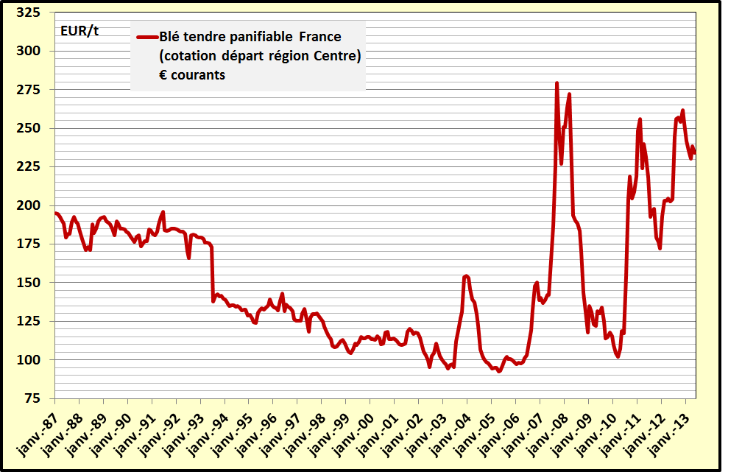
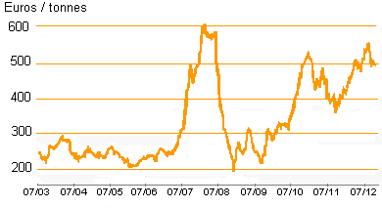
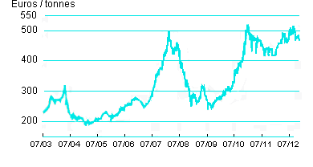
B – Les facteurs économiques
à l'aide de la méthode de spatialisation AURELHY, à partir de séries de données pluviométriques homogènes sur la période 1981-2010.
L'éventail des précipitations annuelles moyennes est très large, puisqu'il va de moins de 600 mm dans la moitié est de l'Eure-et-Loir, le delta du Rhône et la vallée de l'Aude, à plus de 2000 mm sur les monts du Cantal, au mont Aigoual et en Chartreuse.
Les précipitations restent inférieures à 800 mm sur l'ensemble du Bassin parisien. La pluviométrie est plus élevée le long des côtes de la Manche de Boulogne-sur-Mer à la Bretagne où elle dépasse partout 800 mm (sauf dans l'est du Cotentin et la Côte d'Emeraude, allant de la pointe du Roc à St-Brieuc). L'augmentation des précipitations sur le relief faisant face à l'océan (collines de Normandie et massif Armoricain) est considérable eu égard à l'augmentation correspondante d'altitude, les précipitations y dépassant 1200 mm. L'Anjou et la Touraine ont une pluviométrie qui reste comprise entre 600 et 700 mm. Dans le Poitou la pluviométrie dépasse 800 mm à l'ouest de Poitiers et jusqu'aux Charentes.
La tendance haussière des cours encouragera les agriculteurs à augmenter leur surface emblavée.
Ainsi, les surfaces en Colza d’hiver ont augmenté de 60% ces quinze dernières années.
Evolution des cours du blé. Source: INSEE
Evolution du cours du Tournesol – Source: Terresinovia
Evolution du cours du Colza – Source: Terresinovia

Slide 21
B – Les facteurs économiques
à l'aide de la méthode de spatialisation AURELHY, à partir de séries de données pluviométriques homogènes sur la période 1981-2010.
L'éventail des précipitations annuelles moyennes est très large, puisqu'il va de moins de 600 mm dans la moitié est de l'Eure-et-Loir, le delta du Rhône et la vallée de l'Aude, à plus de 2000 mm sur les monts du Cantal, au mont Aigoual et en Chartreuse.
Les précipitations restent inférieures à 800 mm sur l'ensemble du Bassin parisien. La pluviométrie est plus élevée le long des côtes de la Manche de Boulogne-sur-Mer à la Bretagne où elle dépasse partout 800 mm (sauf dans l'est du Cotentin et la Côte d'Emeraude, allant de la pointe du Roc à St-Brieuc). L'augmentation des précipitations sur le relief faisant face à l'océan (collines de Normandie et massif Armoricain) est considérable eu égard à l'augmentation correspondante d'altitude, les précipitations y dépassant 1200 mm. L'Anjou et la Touraine ont une pluviométrie qui reste comprise entre 600 et 700 mm. Dans le Poitou la pluviométrie dépasse 800 mm à l'ouest de Poitiers et jusqu'aux Charentes.
4 – Les marges et coûts de production
Ne pas confondre Marge Brute ( Produit Brut – Charges proportionnelles: semences, engrais et Phytos) et Prix d’Intérêt (coût de production réel d’une tonne) .
D’après Arvalis, le coût de production d’une tonne de Blé est passé de 185€ en 2008 à 200€ en 2014
La marge brute de la Pomme de Terre peut varier de 0 à plus de 8000€/Ha

Slide 22
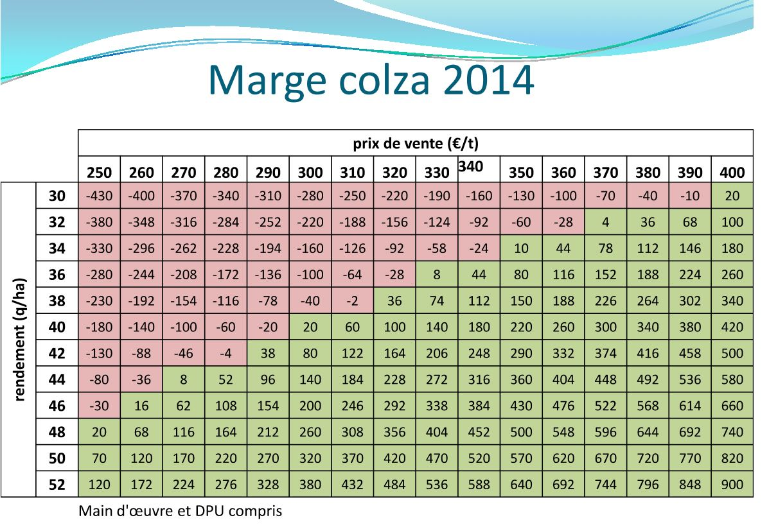
B – Les facteurs économiques
à l'aide de la méthode de spatialisation AURELHY, à partir de séries de données pluviométriques homogènes sur la période 1981-2010.
L'éventail des précipitations annuelles moyennes est très large, puisqu'il va de moins de 600 mm dans la moitié est de l'Eure-et-Loir, le delta du Rhône et la vallée de l'Aude, à plus de 2000 mm sur les monts du Cantal, au mont Aigoual et en Chartreuse.
Les précipitations restent inférieures à 800 mm sur l'ensemble du Bassin parisien. La pluviométrie est plus élevée le long des côtes de la Manche de Boulogne-sur-Mer à la Bretagne où elle dépasse partout 800 mm (sauf dans l'est du Cotentin et la Côte d'Emeraude, allant de la pointe du Roc à St-Brieuc). L'augmentation des précipitations sur le relief faisant face à l'océan (collines de Normandie et massif Armoricain) est considérable eu égard à l'augmentation correspondante d'altitude, les précipitations y dépassant 1200 mm. L'Anjou et la Touraine ont une pluviométrie qui reste comprise entre 600 et 700 mm. Dans le Poitou la pluviométrie dépasse 800 mm à l'ouest de Poitiers et jusqu'aux Charentes.
4 – Les marges et coûts de production
Avec un cours moyen supérieur à 350€/T depuis 2010, la marge est assurée presque systématiquement même pour des rendements faibles: c’est la raison pour laquelle les surfaces ont fortement augmenté.
Source: agriculture-de-conservation.com

Slide 23
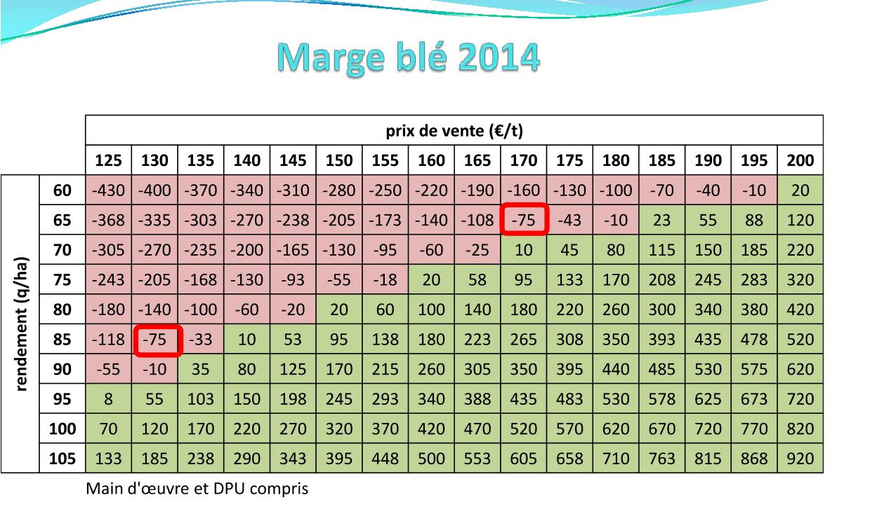
B – Les facteurs économiques
à l'aide de la méthode de spatialisation AURELHY, à partir de séries de données pluviométriques homogènes sur la période 1981-2010.
L'éventail des précipitations annuelles moyennes est très large, puisqu'il va de moins de 600 mm dans la moitié est de l'Eure-et-Loir, le delta du Rhône et la vallée de l'Aude, à plus de 2000 mm sur les monts du Cantal, au mont Aigoual et en Chartreuse.
Les précipitations restent inférieures à 800 mm sur l'ensemble du Bassin parisien. La pluviométrie est plus élevée le long des côtes de la Manche de Boulogne-sur-Mer à la Bretagne où elle dépasse partout 800 mm (sauf dans l'est du Cotentin et la Côte d'Emeraude, allant de la pointe du Roc à St-Brieuc). L'augmentation des précipitations sur le relief faisant face à l'océan (collines de Normandie et massif Armoricain) est considérable eu égard à l'augmentation correspondante d'altitude, les précipitations y dépassant 1200 mm. L'Anjou et la Touraine ont une pluviométrie qui reste comprise entre 600 et 700 mm. Dans le Poitou la pluviométrie dépasse 800 mm à l'ouest de Poitiers et jusqu'aux Charentes.
4 – Les marges et coûts de production
La situation est moins nette pour le Blé: les cours, relativement volatiles de surcroît, exigent un rendement minimum parfois compliqué à atteindre. C’est d’ailleurs l’une des raisons de la pression phytosanitaire qui sécurise le rendement.
Source: agriculture-de-conservation.com

Slide 24
B – Les facteurs économiques
à l'aide de la méthode de spatialisation AURELHY, à partir de séries de données pluviométriques homogènes sur la période 1981-2010.
L'éventail des précipitations annuelles moyennes est très large, puisqu'il va de moins de 600 mm dans la moitié est de l'Eure-et-Loir, le delta du Rhône et la vallée de l'Aude, à plus de 2000 mm sur les monts du Cantal, au mont Aigoual et en Chartreuse.
Les précipitations restent inférieures à 800 mm sur l'ensemble du Bassin parisien. La pluviométrie est plus élevée le long des côtes de la Manche de Boulogne-sur-Mer à la Bretagne où elle dépasse partout 800 mm (sauf dans l'est du Cotentin et la Côte d'Emeraude, allant de la pointe du Roc à St-Brieuc). L'augmentation des précipitations sur le relief faisant face à l'océan (collines de Normandie et massif Armoricain) est considérable eu égard à l'augmentation correspondante d'altitude, les précipitations y dépassant 1200 mm. L'Anjou et la Touraine ont une pluviométrie qui reste comprise entre 600 et 700 mm. Dans le Poitou la pluviométrie dépasse 800 mm à l'ouest de Poitiers et jusqu'aux Charentes.
4 – Sécurisation des revenus: cultures à marge stable et contractualisation
Un assolement doit être bâti de manière raisonnée et équilibrée, avec une part de cultures à revenu stable permettant de sécuriser le revenu
Certaines cultures présentent un facteur de risque non négligeable. Citons le Lin textile dont le rendement peut chuter certaines années à presque 0 tonne/Ha ou la Pomme de Terre donc le prix de vente peut varier de 5 à 300 €/T
Les industriels ont souvent tendance à contractualiser leurs approvisionnements: cela sécurise leur système tout en garantissant à l’agriculteur un débouché certain

Slide 25
B – Les facteurs économiques
à l'aide de la méthode de spatialisation AURELHY, à partir de séries de données pluviométriques homogènes sur la période 1981-2010.
L'éventail des précipitations annuelles moyennes est très large, puisqu'il va de moins de 600 mm dans la moitié est de l'Eure-et-Loir, le delta du Rhône et la vallée de l'Aude, à plus de 2000 mm sur les monts du Cantal, au mont Aigoual et en Chartreuse.
Les précipitations restent inférieures à 800 mm sur l'ensemble du Bassin parisien. La pluviométrie est plus élevée le long des côtes de la Manche de Boulogne-sur-Mer à la Bretagne où elle dépasse partout 800 mm (sauf dans l'est du Cotentin et la Côte d'Emeraude, allant de la pointe du Roc à St-Brieuc). L'augmentation des précipitations sur le relief faisant face à l'océan (collines de Normandie et massif Armoricain) est considérable eu égard à l'augmentation correspondante d'altitude, les précipitations y dépassant 1200 mm. L'Anjou et la Touraine ont une pluviométrie qui reste comprise entre 600 et 700 mm. Dans le Poitou la pluviométrie dépasse 800 mm à l'ouest de Poitiers et jusqu'aux Charentes.
4 – Sécurisation des revenus: cultures à marge stable et contractualisation
La Betterave Sucrière ( 370 000 Ha, 34 Millions de T) est soumise à quota jusqu’en 2017 et sera contractualisée par la suite. Elle constitue un revenu sûr et quasi-constant pour 26 000 agriculteurs
La Pomme de Terre féculière ( 1 Million de tonnes, représentant 1 pomme de terre sur 5 en France) se produit en général sur la base de contrats triennaux. Le prix de vente est fixé par avance aux alentours de 45€/T hors primes. C’est un revenu moyen mais sûr.
Les Marchés à Terme attirent de plus en plus les agriculteurs. Ils permettent d’assurer un prix égal voire supérieur au prix d’objectif avant même d’avoir semé. Cependant ils demandent une bonne maîtrise technique.

Slide 26
B – Les facteurs économiques
à l'aide de la méthode de spatialisation AURELHY, à partir de séries de données pluviométriques homogènes sur la période 1981-2010.
L'éventail des précipitations annuelles moyennes est très large, puisqu'il va de moins de 600 mm dans la moitié est de l'Eure-et-Loir, le delta du Rhône et la vallée de l'Aude, à plus de 2000 mm sur les monts du Cantal, au mont Aigoual et en Chartreuse.
Les précipitations restent inférieures à 800 mm sur l'ensemble du Bassin parisien. La pluviométrie est plus élevée le long des côtes de la Manche de Boulogne-sur-Mer à la Bretagne où elle dépasse partout 800 mm (sauf dans l'est du Cotentin et la Côte d'Emeraude, allant de la pointe du Roc à St-Brieuc). L'augmentation des précipitations sur le relief faisant face à l'océan (collines de Normandie et massif Armoricain) est considérable eu égard à l'augmentation correspondante d'altitude, les précipitations y dépassant 1200 mm. L'Anjou et la Touraine ont une pluviométrie qui reste comprise entre 600 et 700 mm. Dans le Poitou la pluviométrie dépasse 800 mm à l'ouest de Poitiers et jusqu'aux Charentes.
5 – Matériel et investissements nécessaires
Les besoins en matériel et leur coût peuvent parfois être conséquents en fonction des cultures: le labour présente un coût moyen de 70 €/Ha, une moissonneuse-batteuse coûte aux alentours de 100€/ha tandis qu’une arracheuse à pommes de terre peut monter à 450€/Ha.
La capacité d’investissement est également un facteur limitant: le coût d’un matériel peut varier de quelques milliers d’euros pour une herse étrille à plusieurs centaines de milliers d’euros pour une moissonneuse batteuse

Slide 27
B – Les facteurs économiques
à l'aide de la méthode de spatialisation AURELHY, à partir de séries de données pluviométriques homogènes sur la période 1981-2010.
L'éventail des précipitations annuelles moyennes est très large, puisqu'il va de moins de 600 mm dans la moitié est de l'Eure-et-Loir, le delta du Rhône et la vallée de l'Aude, à plus de 2000 mm sur les monts du Cantal, au mont Aigoual et en Chartreuse.
Les précipitations restent inférieures à 800 mm sur l'ensemble du Bassin parisien. La pluviométrie est plus élevée le long des côtes de la Manche de Boulogne-sur-Mer à la Bretagne où elle dépasse partout 800 mm (sauf dans l'est du Cotentin et la Côte d'Emeraude, allant de la pointe du Roc à St-Brieuc). L'augmentation des précipitations sur le relief faisant face à l'océan (collines de Normandie et massif Armoricain) est considérable eu égard à l'augmentation correspondante d'altitude, les précipitations y dépassant 1200 mm. L'Anjou et la Touraine ont une pluviométrie qui reste comprise entre 600 et 700 mm. Dans le Poitou la pluviométrie dépasse 800 mm à l'ouest de Poitiers et jusqu'aux Charentes.
5 – Matériel et investissements nécessaires
En cas de capacité de financement limitante, l’agriculteur peut recourir à d’autres systèmes:
  L’Entr’aide: permet de bénéficier du matériel d’un voisin en rendant le service avec un de ses propres matériels, c’est un « échange de bons procédés ».
  La CUMA: ce système coopératif permet de mutualiser l’achat de matériel et d’accéder à des outils performants à moindre coût.
  La Co-propriété: permet d’augmenter la surface sur laquelle le matériel sera amorti et par conséquent le coût à l’hectare.
  L’Entreprise de Travaux Agricoles: cette prestation de service réalisée par un tiers permet à l’agriculteur d’accéder à un débit de chantier élevé sans se soucier des problèmes connexes (pannes, ..)

Slide 28
C – Les facteurs humains et techniques
à l'aide de la méthode de spatialisation AURELHY, à partir de séries de données pluviométriques homogènes sur la période 1981-2010.
L'éventail des précipitations annuelles moyennes est très large, puisqu'il va de moins de 600 mm dans la moitié est de l'Eure-et-Loir, le delta du Rhône et la vallée de l'Aude, à plus de 2000 mm sur les monts du Cantal, au mont Aigoual et en Chartreuse.
Les précipitations restent inférieures à 800 mm sur l'ensemble du Bassin parisien. La pluviométrie est plus élevée le long des côtes de la Manche de Boulogne-sur-Mer à la Bretagne où elle dépasse partout 800 mm (sauf dans l'est du Cotentin et la Côte d'Emeraude, allant de la pointe du Roc à St-Brieuc). L'augmentation des précipitations sur le relief faisant face à l'océan (collines de Normandie et massif Armoricain) est considérable eu égard à l'augmentation correspondante d'altitude, les précipitations y dépassant 1200 mm. L'Anjou et la Touraine ont une pluviométrie qui reste comprise entre 600 et 700 mm. Dans le Poitou la pluviométrie dépasse 800 mm à l'ouest de Poitiers et jusqu'aux Charentes.
1 - Objectifs et finalités de l’exploitant
Ce facteur est souvent occulté et pourtant il est l’un des premiers à pendre en compte: les cultures présentes ou au contraire évitées répondent généralement à des finalités et objectifs clairs déclinables presque à l’infini/
Si le but est de dégager du temps, le système sera généralement simplifié: céréales, cultures pérennes (luzerne, biomasse, …) prendront une large part dans l’assolement.
Certains agriculteurs choisiront les cultures en fonction de leur date de récolte. Ainsi, les orges de printemps sont parfois évitées afin de ne pas entraver les vacances familiales
Si la finalité est d’optimiser le revenu, on trouvera des productions à haute valeur ajoutée: fruits et légumes, pomme de terre ou encore horticulture

Slide 29
C – Les facteurs humains et techniques
à l'aide de la méthode de spatialisation AURELHY, à partir de séries de données pluviométriques homogènes sur la période 1981-2010.
L'éventail des précipitations annuelles moyennes est très large, puisqu'il va de moins de 600 mm dans la moitié est de l'Eure-et-Loir, le delta du Rhône et la vallée de l'Aude, à plus de 2000 mm sur les monts du Cantal, au mont Aigoual et en Chartreuse.
Les précipitations restent inférieures à 800 mm sur l'ensemble du Bassin parisien. La pluviométrie est plus élevée le long des côtes de la Manche de Boulogne-sur-Mer à la Bretagne où elle dépasse partout 800 mm (sauf dans l'est du Cotentin et la Côte d'Emeraude, allant de la pointe du Roc à St-Brieuc). L'augmentation des précipitations sur le relief faisant face à l'océan (collines de Normandie et massif Armoricain) est considérable eu égard à l'augmentation correspondante d'altitude, les précipitations y dépassant 1200 mm. L'Anjou et la Touraine ont une pluviométrie qui reste comprise entre 600 et 700 mm. Dans le Poitou la pluviométrie dépasse 800 mm à l'ouest de Poitiers et jusqu'aux Charentes.
2 – Savoir faire et technicité
Certaines cultures peuvent s’avérer périlleuses et demandent une grande maitrise technico-économique.
  Le Lin textile peut voir sa marge diminuée de moitié en cas de mauvaise maîtrise de la fertilisation azotée.
  La Féverole, dont le marché est principalement l’export en Egypte, demande une qualité irréprochable notamment au niveau des bruches. La maîtrise de ce ravageur est donc un facteur de marge incontournable.
  La Pomme de Terre n’est pas une culture extrêmement complexe à conduire. Cependant, la marge dépend avant tout du prix de vente, autant dire que le producteur doit avoir une maîtrise sans faille des marchés. C’est aussi un point commun à la majeure partie des productions de légumes.
Le niveau de formation des chefs d’exploitation augmente: d’après AGRESTE,en 1988, 52% avaient un niveau bac. Ils étaient 75% en 2010. La proportion de ceux se formant de manière continue suit le même chemin: les agriculteurs peuvent prétendre à un certain degré d’expertise sur leurs productions.

Slide 30
C – Les facteurs humains et techniques
à l'aide de la méthode de spatialisation AURELHY, à partir de séries de données pluviométriques homogènes sur la période 1981-2010.
L'éventail des précipitations annuelles moyennes est très large, puisqu'il va de moins de 600 mm dans la moitié est de l'Eure-et-Loir, le delta du Rhône et la vallée de l'Aude, à plus de 2000 mm sur les monts du Cantal, au mont Aigoual et en Chartreuse.
Les précipitations restent inférieures à 800 mm sur l'ensemble du Bassin parisien. La pluviométrie est plus élevée le long des côtes de la Manche de Boulogne-sur-Mer à la Bretagne où elle dépasse partout 800 mm (sauf dans l'est du Cotentin et la Côte d'Emeraude, allant de la pointe du Roc à St-Brieuc). L'augmentation des précipitations sur le relief faisant face à l'océan (collines de Normandie et massif Armoricain) est considérable eu égard à l'augmentation correspondante d'altitude, les précipitations y dépassant 1200 mm. L'Anjou et la Touraine ont une pluviométrie qui reste comprise entre 600 et 700 mm. Dans le Poitou la pluviométrie dépasse 800 mm à l'ouest de Poitiers et jusqu'aux Charentes.
3 – Les temps et rythmes de travaux: un point clé
On différenciera le temps de travail, qui représente de manière plus ou moins directe le coût de la main d’œuvre, au calendrier de travail, qui précise l’étalement des travaux et la présence de pics pouvant mettre en péril l’organisation de l’exploitation.
Temps moyens en h/ ha nécessaires pour quelques cultures:
Maïs | Betteraves | Orge | Blé | Colza | Tournesol | PdT (hors stockage) | PdT (Avec stockage)
3 | 4.5 | 5.5 | 6 | 6.5 | 8 | 15 | 35

Slide 31
C – Les facteurs humains et techniques
à l'aide de la méthode de spatialisation AURELHY, à partir de séries de données pluviométriques homogènes sur la période 1981-2010.
L'éventail des précipitations annuelles moyennes est très large, puisqu'il va de moins de 600 mm dans la moitié est de l'Eure-et-Loir, le delta du Rhône et la vallée de l'Aude, à plus de 2000 mm sur les monts du Cantal, au mont Aigoual et en Chartreuse.
Les précipitations restent inférieures à 800 mm sur l'ensemble du Bassin parisien. La pluviométrie est plus élevée le long des côtes de la Manche de Boulogne-sur-Mer à la Bretagne où elle dépasse partout 800 mm (sauf dans l'est du Cotentin et la Côte d'Emeraude, allant de la pointe du Roc à St-Brieuc). L'augmentation des précipitations sur le relief faisant face à l'océan (collines de Normandie et massif Armoricain) est considérable eu égard à l'augmentation correspondante d'altitude, les précipitations y dépassant 1200 mm. L'Anjou et la Touraine ont une pluviométrie qui reste comprise entre 600 et 700 mm. Dans le Poitou la pluviométrie dépasse 800 mm à l'ouest de Poitiers et jusqu'aux Charentes.
4 – Contraintes techniques: gestion de l’enherbement et des maladies
Dans certaines régions, les rotations courtes de cultures d’hiver ont abouti à l’invasion d’adventices levant à l’automne telles que le Vulpin et le Ray Grass: des cultures de printemps devront être mises en place dans les rotations afin d’endiguer ce phénomène
Plus une rotation est courte, plus elle favorise les maladies sur les cultures

Slide 32
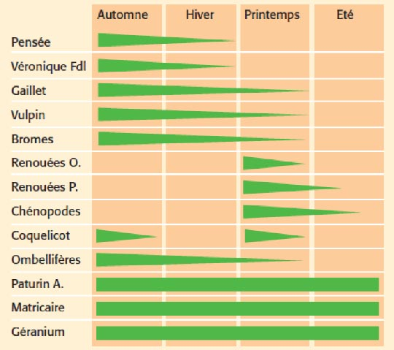
C – Les facteurs humains et techniques
à l'aide de la méthode de spatialisation AURELHY, à partir de séries de données pluviométriques homogènes sur la période 1981-2010.
L'éventail des précipitations annuelles moyennes est très large, puisqu'il va de moins de 600 mm dans la moitié est de l'Eure-et-Loir, le delta du Rhône et la vallée de l'Aude, à plus de 2000 mm sur les monts du Cantal, au mont Aigoual et en Chartreuse.
Les précipitations restent inférieures à 800 mm sur l'ensemble du Bassin parisien. La pluviométrie est plus élevée le long des côtes de la Manche de Boulogne-sur-Mer à la Bretagne où elle dépasse partout 800 mm (sauf dans l'est du Cotentin et la Côte d'Emeraude, allant de la pointe du Roc à St-Brieuc). L'augmentation des précipitations sur le relief faisant face à l'océan (collines de Normandie et massif Armoricain) est considérable eu égard à l'augmentation correspondante d'altitude, les précipitations y dépassant 1200 mm. L'Anjou et la Touraine ont une pluviométrie qui reste comprise entre 600 et 700 mm. Dans le Poitou la pluviométrie dépasse 800 mm à l'ouest de Poitiers et jusqu'aux Charentes.
La Pensée et le Vulpin lèvent préférentiellement à l’automne: les rotations de type Colza/Blé/Escourgeon, largement répandues en région Centre, en Bourgogne ou dans l’Est sont extrêmement vulnérables au salissement des parcelles par ces adventices: les agriculteurs devront tôt ou tard revoir leur copie en intégrant des cultures de printemps afin de casser le cycle de ces adventices.

Slide 33
D – Incidence des politiques et réglementations
à l'aide de la méthode de spatialisation AURELHY, à partir de séries de données pluviométriques homogènes sur la période 1981-2010.
L'éventail des précipitations annuelles moyennes est très large, puisqu'il va de moins de 600 mm dans la moitié est de l'Eure-et-Loir, le delta du Rhône et la vallée de l'Aude, à plus de 2000 mm sur les monts du Cantal, au mont Aigoual et en Chartreuse.
Les précipitations restent inférieures à 800 mm sur l'ensemble du Bassin parisien. La pluviométrie est plus élevée le long des côtes de la Manche de Boulogne-sur-Mer à la Bretagne où elle dépasse partout 800 mm (sauf dans l'est du Cotentin et la Côte d'Emeraude, allant de la pointe du Roc à St-Brieuc). L'augmentation des précipitations sur le relief faisant face à l'océan (collines de Normandie et massif Armoricain) est considérable eu égard à l'augmentation correspondante d'altitude, les précipitations y dépassant 1200 mm. L'Anjou et la Touraine ont une pluviométrie qui reste comprise entre 600 et 700 mm. Dans le Poitou la pluviométrie dépasse 800 mm à l'ouest de Poitiers et jusqu'aux Charentes.
1 – Ecophyto ou le moteur de l’agriculture moderne
Plan initié en 2008 suite au Grenelle de l’Environnement
Décliné en plusieurs axes: voir www.agriculture.gouv.fr
Nouvelle version (Ecophyto 2) qui paraîtra début 2016
Globalement, les points clé:
  Diminuer l’utilisation des pesticides ( 125 000 tonnes en 2010)
  Former les utilisateurs de produits phytosanitaires aux risques et à la réglementation
  Sensibiliser aux enjeux environnementaux
  Mettre en œuvre et initier aux méthodes de protection alternatives
Au final, on devrait déboucher sur une réduction de 25 à 30% des pesticides à l’horizon 2025.

Slide 34
D – Incidence des politiques et réglementations
à l'aide de la méthode de spatialisation AURELHY, à partir de séries de données pluviométriques homogènes sur la période 1981-2010.
L'éventail des précipitations annuelles moyennes est très large, puisqu'il va de moins de 600 mm dans la moitié est de l'Eure-et-Loir, le delta du Rhône et la vallée de l'Aude, à plus de 2000 mm sur les monts du Cantal, au mont Aigoual et en Chartreuse.
Les précipitations restent inférieures à 800 mm sur l'ensemble du Bassin parisien. La pluviométrie est plus élevée le long des côtes de la Manche de Boulogne-sur-Mer à la Bretagne où elle dépasse partout 800 mm (sauf dans l'est du Cotentin et la Côte d'Emeraude, allant de la pointe du Roc à St-Brieuc). L'augmentation des précipitations sur le relief faisant face à l'océan (collines de Normandie et massif Armoricain) est considérable eu égard à l'augmentation correspondante d'altitude, les précipitations y dépassant 1200 mm. L'Anjou et la Touraine ont une pluviométrie qui reste comprise entre 600 et 700 mm. Dans le Poitou la pluviométrie dépasse 800 mm à l'ouest de Poitiers et jusqu'aux Charentes.
2 - La Directive Nitrates et ses déclinaisons
La gestion des Nitrates à l’échelle agricole relève d’une directive européenne de 1991. Transcrite en programmes d’actions régulièrement adaptés, ceux-ci précisent aux agriculteurs les modalités relatives à la fertilisation azotée (dates d’épandage, implantation de CIPAN, plan prévisionnel de fumure, …..).

Slide 35
D – Incidence des politiques et réglementations
à l'aide de la méthode de spatialisation AURELHY, à partir de séries de données pluviométriques homogènes sur la période 1981-2010.
L'éventail des précipitations annuelles moyennes est très large, puisqu'il va de moins de 600 mm dans la moitié est de l'Eure-et-Loir, le delta du Rhône et la vallée de l'Aude, à plus de 2000 mm sur les monts du Cantal, au mont Aigoual et en Chartreuse.
Les précipitations restent inférieures à 800 mm sur l'ensemble du Bassin parisien. La pluviométrie est plus élevée le long des côtes de la Manche de Boulogne-sur-Mer à la Bretagne où elle dépasse partout 800 mm (sauf dans l'est du Cotentin et la Côte d'Emeraude, allant de la pointe du Roc à St-Brieuc). L'augmentation des précipitations sur le relief faisant face à l'océan (collines de Normandie et massif Armoricain) est considérable eu égard à l'augmentation correspondante d'altitude, les précipitations y dépassant 1200 mm. L'Anjou et la Touraine ont une pluviométrie qui reste comprise entre 600 et 700 mm. Dans le Poitou la pluviométrie dépasse 800 mm à l'ouest de Poitiers et jusqu'aux Charentes.
3 – La PAC et ses effets sur les assolements
La PAC a de tous temps eu des effets sur les assolements: en primant plus ou moins une culture on encourage sa mise en place. Ce fut le cas par exemple pour le Maïs fourrage ou les Protéagineux.
Le « verdissement » de la PAC, au travers des SIE (Surface d’Intérêt Ecologique) représente en 2015 un total de 2,2 milliards d’euros, soit une prime verte de 84 €/Ha
Il se décline au travers de 2 axes:
  Un minimum de 5% des terres arables comptabilisées en SIE
  La diversité de l’assolement

Slide 36
D – Incidence des politiques et réglementations
à l'aide de la méthode de spatialisation AURELHY, à partir de séries de données pluviométriques homogènes sur la période 1981-2010.
L'éventail des précipitations annuelles moyennes est très large, puisqu'il va de moins de 600 mm dans la moitié est de l'Eure-et-Loir, le delta du Rhône et la vallée de l'Aude, à plus de 2000 mm sur les monts du Cantal, au mont Aigoual et en Chartreuse.
Les précipitations restent inférieures à 800 mm sur l'ensemble du Bassin parisien. La pluviométrie est plus élevée le long des côtes de la Manche de Boulogne-sur-Mer à la Bretagne où elle dépasse partout 800 mm (sauf dans l'est du Cotentin et la Côte d'Emeraude, allant de la pointe du Roc à St-Brieuc). L'augmentation des précipitations sur le relief faisant face à l'océan (collines de Normandie et massif Armoricain) est considérable eu égard à l'augmentation correspondante d'altitude, les précipitations y dépassant 1200 mm. L'Anjou et la Touraine ont une pluviométrie qui reste comprise entre 600 et 700 mm. Dans le Poitou la pluviométrie dépasse 800 mm à l'ouest de Poitiers et jusqu'aux Charentes.
3 – La PAC et ses effets sur les assolements
Les Surfaces d’Intérêt Ecologique:
Comptabilisation des SIE: voir plus avant agriculture.gouv.fr/fiches-explicatives-sur-le-verdissement-de-la-pac
Les SIE sont exigibles pour toute exploitation supérieure à 15 Ha, exception faite de quelques cas particuliers en systèmes plutôt herbagers
Chaque élément apportant un intérêt écologique (haie, bosquet, jachère mais aussi cultures d’intérêt environnemental) est comptabilisé après affectation d’un coefficient:
Jachère: 1 m² = 1 m²
Légumineuses: 1 m² = 0,7 m²
CIPAN (au moins 2 espèces): 1 m² = 0,3 m²
Haie: 1 ml = 10 m²

Slide 37
D – Incidence des politiques et réglementations
à l'aide de la méthode de spatialisation AURELHY, à partir de séries de données pluviométriques homogènes sur la période 1981-2010.
L'éventail des précipitations annuelles moyennes est très large, puisqu'il va de moins de 600 mm dans la moitié est de l'Eure-et-Loir, le delta du Rhône et la vallée de l'Aude, à plus de 2000 mm sur les monts du Cantal, au mont Aigoual et en Chartreuse.
Les précipitations restent inférieures à 800 mm sur l'ensemble du Bassin parisien. La pluviométrie est plus élevée le long des côtes de la Manche de Boulogne-sur-Mer à la Bretagne où elle dépasse partout 800 mm (sauf dans l'est du Cotentin et la Côte d'Emeraude, allant de la pointe du Roc à St-Brieuc). L'augmentation des précipitations sur le relief faisant face à l'océan (collines de Normandie et massif Armoricain) est considérable eu égard à l'augmentation correspondante d'altitude, les précipitations y dépassant 1200 mm. L'Anjou et la Touraine ont une pluviométrie qui reste comprise entre 600 et 700 mm. Dans le Poitou la pluviométrie dépasse 800 mm à l'ouest de Poitiers et jusqu'aux Charentes.
3 – La PAC et ses effets sur les assolements
En pratique:
Soit une exploitation de 93 Ha ainsi répartis:
Protéagineux: 8 ha x 0,7 = 5,6 ha SIE
CIPAN (devant les Cultures de Printemps soit Pommes de Terre et pois) : 22 ha x 0,3 = 6,6 ha SIE
Soit un total de 12,2 ha (13% de la surface arable): même sans éléments « paysagers », cette exploitation répond amplement aux exigences du verdissement

Slide 38
D – Incidence des politiques et réglementations
à l'aide de la méthode de spatialisation AURELHY, à partir de séries de données pluviométriques homogènes sur la période 1981-2010.
L'éventail des précipitations annuelles moyennes est très large, puisqu'il va de moins de 600 mm dans la moitié est de l'Eure-et-Loir, le delta du Rhône et la vallée de l'Aude, à plus de 2000 mm sur les monts du Cantal, au mont Aigoual et en Chartreuse.
Les précipitations restent inférieures à 800 mm sur l'ensemble du Bassin parisien. La pluviométrie est plus élevée le long des côtes de la Manche de Boulogne-sur-Mer à la Bretagne où elle dépasse partout 800 mm (sauf dans l'est du Cotentin et la Côte d'Emeraude, allant de la pointe du Roc à St-Brieuc). L'augmentation des précipitations sur le relief faisant face à l'océan (collines de Normandie et massif Armoricain) est considérable eu égard à l'augmentation correspondante d'altitude, les précipitations y dépassant 1200 mm. L'Anjou et la Touraine ont une pluviométrie qui reste comprise entre 600 et 700 mm. Dans le Poitou la pluviométrie dépasse 800 mm à l'ouest de Poitiers et jusqu'aux Charentes.
3 – La PAC et ses effets sur les assolements
La diversité de l’assolement:
On cherche par ce levier à diversifier les assolements de telle sorte qu’on évité une spécialisation trop importante qui conduirait non seulement à un appauvrissement de la biodiversité mais aussi à un accroissement de la vulnérabilité de l’agriculteur rendu trop dépendant d’une seule production sur la structure.
Techniquement, la diversification de l’assolement est aussi un formidable levier pour lutter contre les maladies, les ravageurs et les adventices.
Les règles (téléchargeables sur agriculture.gouv.fr/fiches-explicatives-sur-le-verdissement-de-la-pac ), sont résumées ci-après:

Slide 39
D – Incidence des politiques et réglementations
à l'aide de la méthode de spatialisation AURELHY, à partir de séries de données pluviométriques homogènes sur la période 1981-2010.
L'éventail des précipitations annuelles moyennes est très large, puisqu'il va de moins de 600 mm dans la moitié est de l'Eure-et-Loir, le delta du Rhône et la vallée de l'Aude, à plus de 2000 mm sur les monts du Cantal, au mont Aigoual et en Chartreuse.
Les précipitations restent inférieures à 800 mm sur l'ensemble du Bassin parisien. La pluviométrie est plus élevée le long des côtes de la Manche de Boulogne-sur-Mer à la Bretagne où elle dépasse partout 800 mm (sauf dans l'est du Cotentin et la Côte d'Emeraude, allant de la pointe du Roc à St-Brieuc). L'augmentation des précipitations sur le relief faisant face à l'océan (collines de Normandie et massif Armoricain) est considérable eu égard à l'augmentation correspondante d'altitude, les précipitations y dépassant 1200 mm. L'Anjou et la Touraine ont une pluviométrie qui reste comprise entre 600 et 700 mm. Dans le Poitou la pluviométrie dépasse 800 mm à l'ouest de Poitiers et jusqu'aux Charentes.
3 – La PAC et ses effets sur les assolements
La diversité de l’assolement:
SAU <10 Ha: aucune obligation
10 < SAU < 30 Ha: minimum 2 cultures, la plus importante représentant 75% maximum
SAU > 30 Ha: minimum 3 cultures, la première représentant 75% au maximum et la somme des 2 principales n’excédant pas 95%.
Les genres botaniques doivent être différents, exception faite des Brassicacées, Solanacées et Cucurbitacées dont chaque espèce compte comme étant différente.
CIPAN et dérobées ne comptent pas
Une culture d’hiver et une de printemps comptent pour 2 cultures différentes même si elles appartiennent au même genre

Slide 40
D – Incidence des politiques et réglementations
à l'aide de la méthode de spatialisation AURELHY, à partir de séries de données pluviométriques homogènes sur la période 1981-2010.
L'éventail des précipitations annuelles moyennes est très large, puisqu'il va de moins de 600 mm dans la moitié est de l'Eure-et-Loir, le delta du Rhône et la vallée de l'Aude, à plus de 2000 mm sur les monts du Cantal, au mont Aigoual et en Chartreuse.
Les précipitations restent inférieures à 800 mm sur l'ensemble du Bassin parisien. La pluviométrie est plus élevée le long des côtes de la Manche de Boulogne-sur-Mer à la Bretagne où elle dépasse partout 800 mm (sauf dans l'est du Cotentin et la Côte d'Emeraude, allant de la pointe du Roc à St-Brieuc). L'augmentation des précipitations sur le relief faisant face à l'océan (collines de Normandie et massif Armoricain) est considérable eu égard à l'augmentation correspondante d'altitude, les précipitations y dépassant 1200 mm. L'Anjou et la Touraine ont une pluviométrie qui reste comprise entre 600 et 700 mm. Dans le Poitou la pluviométrie dépasse 800 mm à l'ouest de Poitiers et jusqu'aux Charentes.
3 – La PAC et ses effets sur les assolements
La diversité de l’assolement:
En pratique, prenons l’exemple de cette exploitation:
Culture | Surface | Genre
Blé Tendre d’Hiver | 47 | Triticum
Orge d’Hiver | 8 | Hordeum
Orge de Printemps | 6 | Hordeum
Colza d’Hiver | 14 | Brassica
Pomme de Terre | 10 | Solanum
Betteraves sucrières | 7 | Beta
TOTAL | 92 | 5 genres mais 6 cultures comptabilisées
Orge de printemps et Orge d’hiver comptent bien pour 2 cultures différentes

Slide 41
D – Incidence des politiques et réglementations
à l'aide de la méthode de spatialisation AURELHY, à partir de séries de données pluviométriques homogènes sur la période 1981-2010.
L'éventail des précipitations annuelles moyennes est très large, puisqu'il va de moins de 600 mm dans la moitié est de l'Eure-et-Loir, le delta du Rhône et la vallée de l'Aude, à plus de 2000 mm sur les monts du Cantal, au mont Aigoual et en Chartreuse.
Les précipitations restent inférieures à 800 mm sur l'ensemble du Bassin parisien. La pluviométrie est plus élevée le long des côtes de la Manche de Boulogne-sur-Mer à la Bretagne où elle dépasse partout 800 mm (sauf dans l'est du Cotentin et la Côte d'Emeraude, allant de la pointe du Roc à St-Brieuc). L'augmentation des précipitations sur le relief faisant face à l'océan (collines de Normandie et massif Armoricain) est considérable eu égard à l'augmentation correspondante d'altitude, les précipitations y dépassant 1200 mm. L'Anjou et la Touraine ont une pluviométrie qui reste comprise entre 600 et 700 mm. Dans le Poitou la pluviométrie dépasse 800 mm à l'ouest de Poitiers et jusqu'aux Charentes.
4- La réduction des intrants: une volonté réelle qui passe par l’introduction de nouvelles espèces ou variétés

